Slide 1

МУЗЫКАЛЬНЫЙ ФОРУМ

Slide 2
Краткое описание
Данный сайт представляет собой форум, где пользователи смогут публиковать свою музыку и выражать свои мысли по поводу неё с помощью комментариев.
На главной странице находится топ 5 самых популярных треков на сайте.
Для полноценного пользования сайтом необходима регистрация.

Slide 3
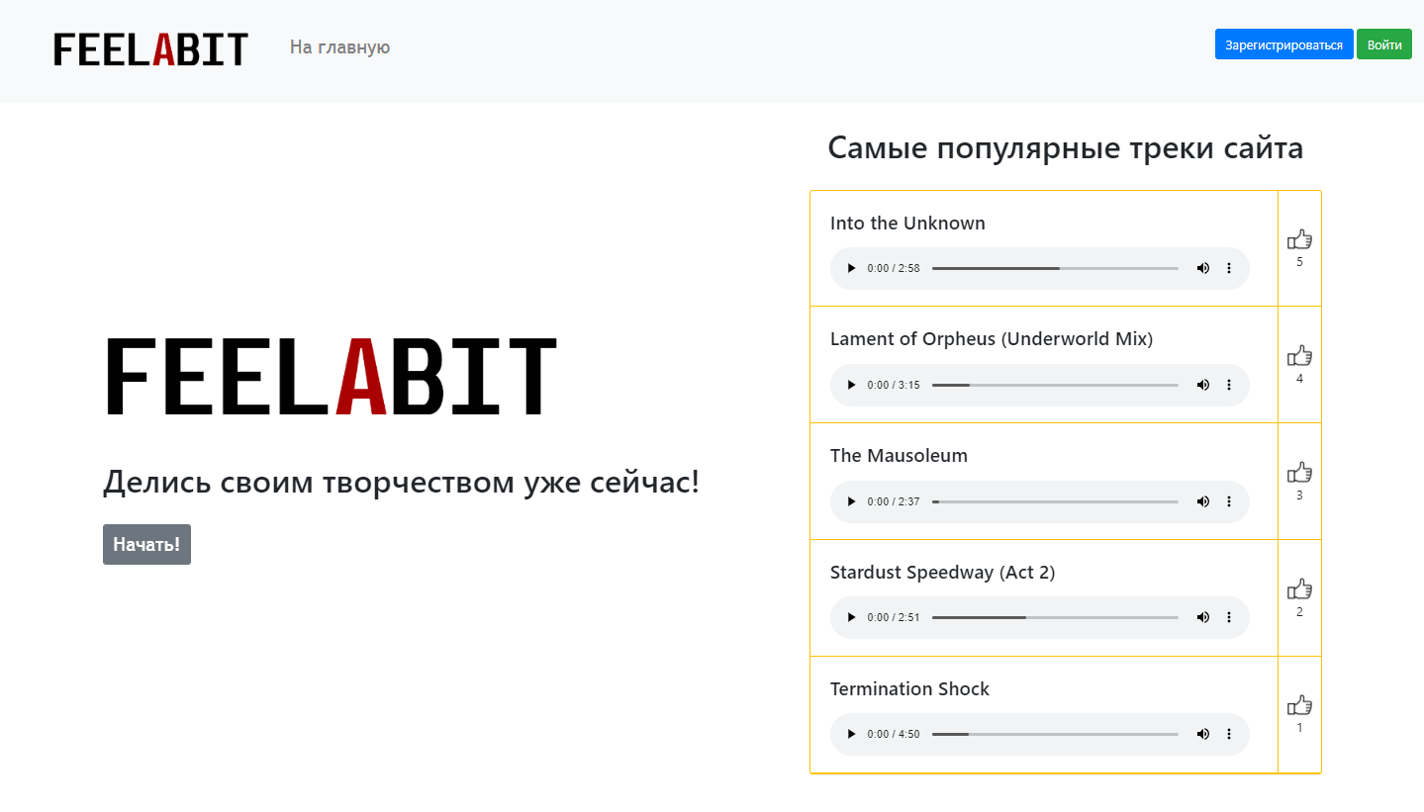
Структура сайта. Титульная страница

Slide 4
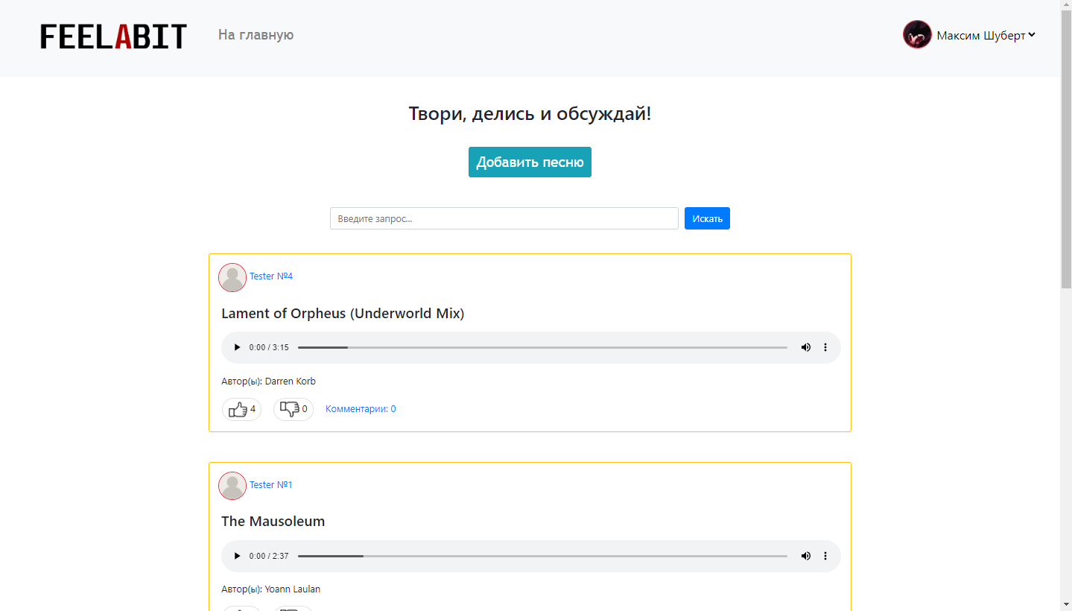
Структура сайта. Главная страница

Slide 5
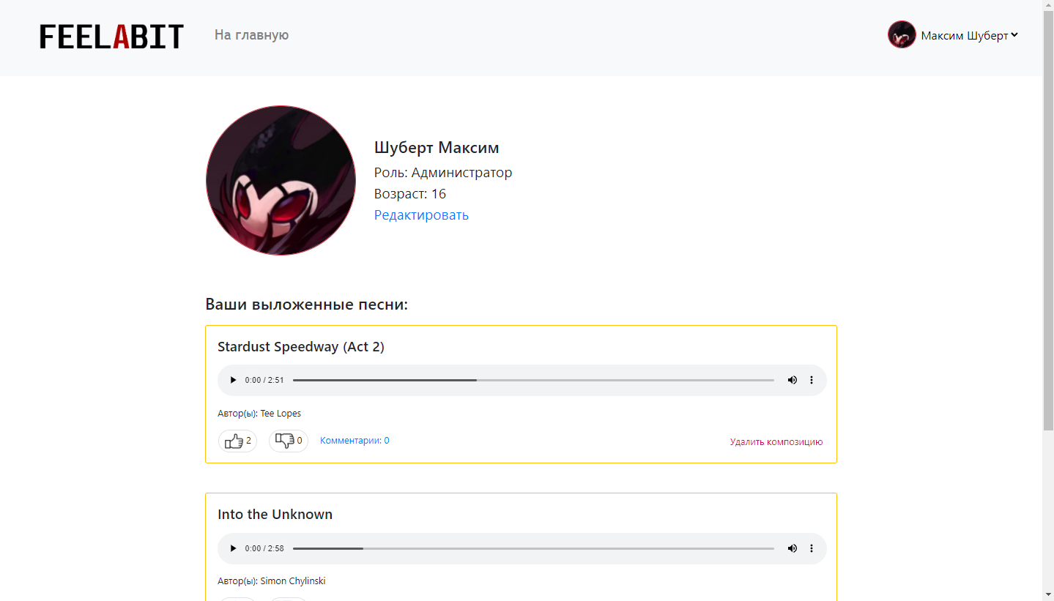
Структура сайта. Профиль пользователя

Slide 6
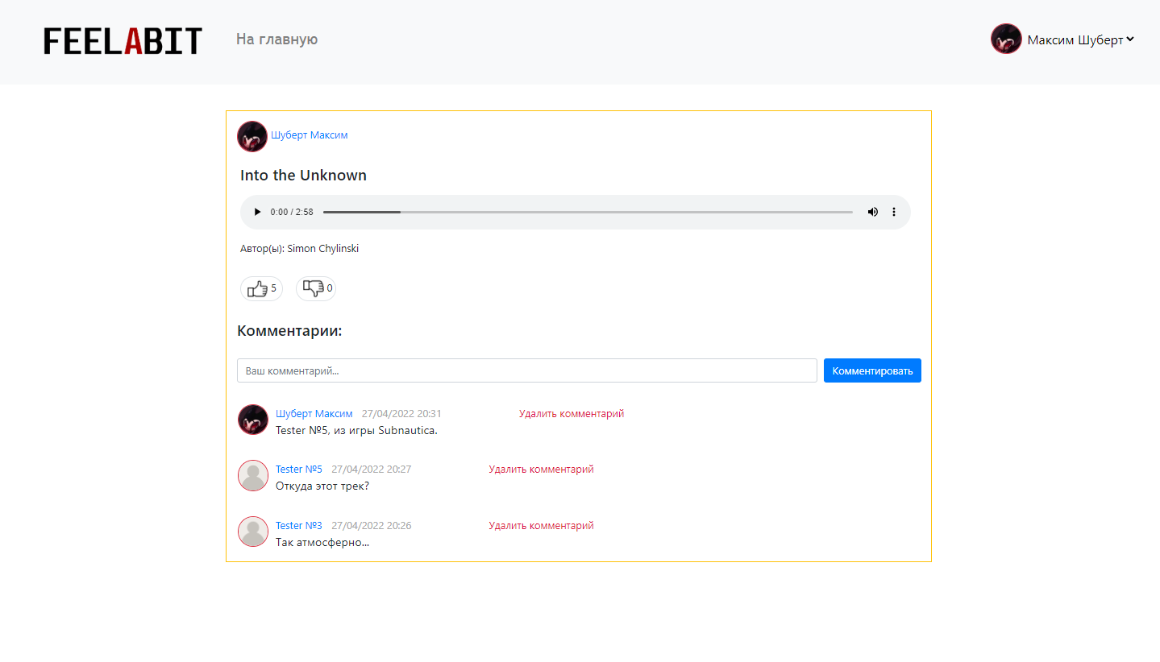
Структура сайта. Комментарии

Slide 7
Перспективы развития
В будущем планируется:
Добавить опцию для переключения режимов воспроизведения музыки
Добавить возможность создания плейлистов?
Добавить возможность модерации комментариев
Добавить фильтры к поиску
Оптимизация некоторых функций (например, лайка и дизлайка)
Обновления дизайна сайта
Проработка уведомлений о комментариях

Slide 8
СПАСИБО ЗА ВНИМАНИЕ!

